Slide 1
Doutnavý výboj (GD-OES - Glow Discharge Optical Emission Spectrometry).
Vítězslav Otruba

Slide 2
Doutnavý výboj je samostatný výboj se studenou katodou. V katodovém prostoru
probíhají elementární procesy, ve kterých vznikají nosiče náboje především iontovým impaktem a fotoemisí. Tepelná ionizace se neuplatňuje. Tlak plynu 10 Pa – 10 kPa, teplota elektronů desítky tisíc Kelvina, atomů nízká.
Katodový prostor – největší úbytek potenciálu. Astonův tmavý prostor – malá
energie elektronů, nedochází k excitaci. Katodová svítící vrstva – spektrum je
dáno plynovou náplní a materiálem elektrod, katodicky rozprašovaném do
výboje – analytické aplikace.
Kladný sloupec – malý a konstantní potenciálový spád – především analýza plynů.

Slide 3
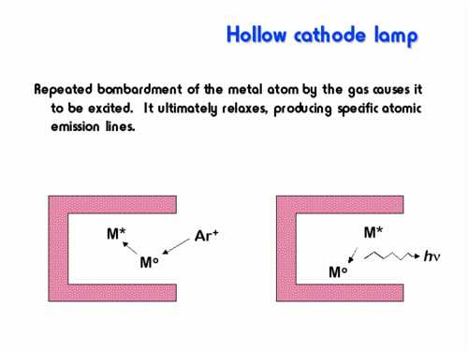
Dutá katoda
Provozní napětí 200 - 1000V
napájení ze zdroje konstantního proudu
(záporná odpor výboje – se zvyšujícím
se proudem klesá napětí výboje!)
Provozní proud 1- 50 mA (chladná katoda),
do 1A při horké duté katodě, kdy se
mimo odprašování uplatní odpařování
materiálu.
Aplikace: Vyšší koncentrace
(0,1 – 10 ppm), excitace i P, S, F…
Př.: stanovení F v UO₂
Pouze chladná dutá katoda: jemná
struktura čar (chlazení N₂ liq.),
izotopové složení.
Horká dutá katoda (do 2000°C)
obsahy 0,01 – 1 ppm

Slide 4
Dutá katoda + grimmova výbojka
Konstrukce pro provozní analýzu v duté katodě i Grimmově výbojce
Provozní podmínky:
  I = 10 – 1000 mA
  U ≅ 1000 V
  p = 50 – 1000 Pa
  pracovní plyn Ar, He, Ne
průměr anody 5 – 12 mm
vzdálenost anoda – katoda ≈ 0,2 – 0,8 mm

Slide 5
fanes
Furnance Atomization Nonthermal Excitation Spectrometry využívá excitace atomů analytu, odpařených v grafitové kyvetě, doutnavým výbojem.
Výhody: vysoká účinnost excitace, malé pozadí spektra
Meze detekce: min.
0,01 pg Ag, max. 500 pg Se.
Bylo použito i pro AAS.

Slide 6
Analýza plynů – Geisslerovy trubice
Pro analýzu plynů se měří emise kladného sloupce doutnavého výboje, tlak plynu 1 -1000 Pa.
Rušivé vlivy:
  reakce plynů s elektrodami a výbojkou
  vliv matrice je velmi značný
  v nerovnovážném plazmatu je elektronová teplota určována především atomy s nejnižším ionizačním potenciálem

Slide 7
Analýza plynů – VF kapacitní buzení
VF výboj kapacitně vázaný pomocí vnějších elektrod odstraní vliv elektrod u Geisslerových výbojek. Pracuje se s výkony 50 - 300 W na frekvencích desítek MHz.
Možnost analýzy i velmi malých množství plynu – např. vzorky exosféry Země , kdy se odebírá vzorek o tlaku 10 Pa a objemu cca 500 ml. Detekční limity se pohybují okolo desetin pg.

Slide 8
Co je GD-OES (Grimmův výboj)
Optická emisní spektrometrie s buzením v doutnavém výboji, "GD-OES" je zkratka z anglického označení Glow Discharge Optical Emission Spectrometry
Je jedna z nejvýznamnějších metod pro analýzu chemického složení kovových materiálů
Je možné ji použít pro prvkovou analýzu např. nitridů, karbidů, oxidů, s použitím vysokofrekvenčního doutnavého výboje i pro analýzu nevodivých látek
Mimo analýzy objemového složení homogenních vzorků ("bulk"), umožňuje i analýzu hloubkových koncentračních profilů různých povlaků, tenkovrstvých struktur a povrchově modifikovaných materiálů (QDP, z anglického "Quantitative Depth Profiling").

Slide 9
Grimmova výbojka
vzorek se umístí do excitačního zdroje tak, že je vodivě spojen s katodou a zároveň odděluje vnitřní prostor výbojky od atmosféry
pracovní tlak plynu (Ar) je v řádu stovek Pa
pracovní napětí typicky 700-1200 V, proud 0,2-0,4 A/cm²
v dutině anody vznikne doutnavý výboj, ve kterém analyzovaný vzorek plní funkci katody

Slide 10
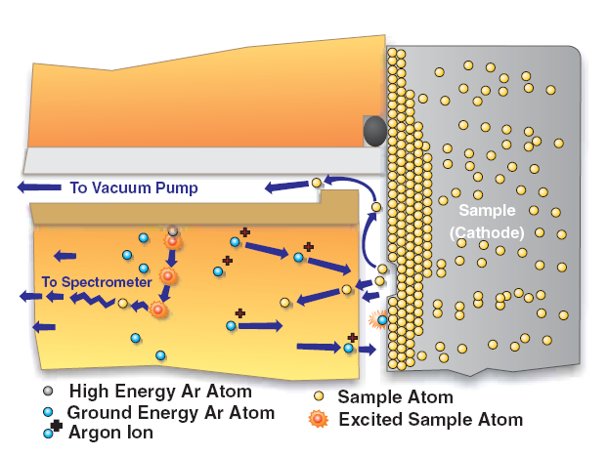
Elementární pochody
ionty argonu z plazmatu jsou urychlovány elektrickým polem k povrchu vzorku a vyrážejí atomy vázané v krystalové mřížce vzorku.
atomy se dostávají do oblasti plazmatu s velkou koncentrací volných elektronů, zde jsou ve srážkách s elektrony excitovány a při deexcitaci emitují atomové spektrum prvků přítomných ve vzorku.

Slide 11
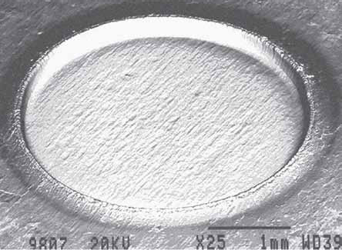
Analytická stopa doutnavého výboje
Snímek dokumentuje rovnoměrnost odběru vzorku. Buzení poskytuje reprezentativní plochu nutnou na provedení správné a přesné objemové či profilové analýzy.
Grimmova výbojka umožňuje proces katodového odprašování s možností řízení elektrického napětí, proudu a tlaku argonu na povrchu vzorku.
Snížení interference jednotlivých čar vede k lineární závislosti kalibračních křivek.
Vyšší přesnost a nižší spotřeba kalibračních standardů ve srovnání s jiskrou jsou přednostmi GDS.

Slide 12
Profil kráteru
Typický profil kráteru, materiál zinek na oceli, výbojka JY RF-BOSS-DVS pro minimalizaci redepozice materiálu na hranách kráteru. Rovinnost dna kráteru je kritická pro měření hloubkových profilů.

Slide 13
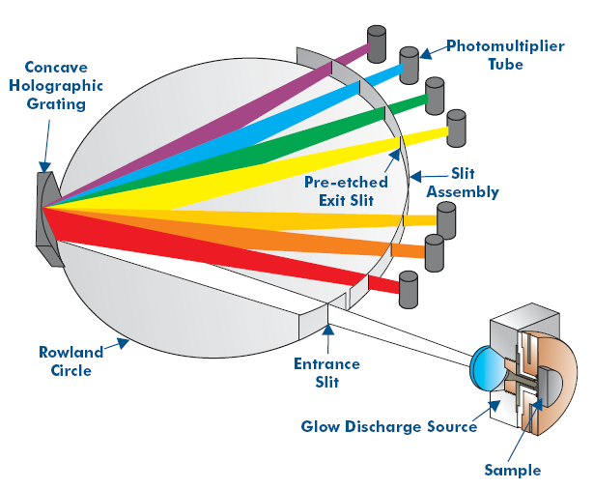
Spektrometr GD-OES
Popsaný způsob atomizace vzorku se nazývá katodové rozprašování (sputtering), kde povrchové vrstvy vzorku jsou odbourávány postupně. Registrujeme-li tedy signál na jednotlivých detektorech jako funkci času, dostáváme informaci o rozložení příslušného prvku v závislosti na hloubce pod povrchem.
Lze tedy změřit hloubkový koncentrační profil všech prvků přítomných ve vzorku. Typické rozprašovací rychlosti jsou v řádu několika mikrometrů za minutu

Slide 14
Výhody doutnavého výboje
Oddělení odprašování a buzení vzorku
Lineární kalibrační křivky s širokým dynamickým rozsahem
Malá samoabsorbce a redepozice materiálu
Většina energie je využita na výhradní buzení atomárních čar
Snížení interferencí díky úzkým a přesně definovaným čarám
Nezávislost na metalurgické historii
Méně standardů na kalibrace
Minimální paměťový efekt umožňující rychlý přechod na jinou matrici
Nízká spotřeba argonu (cca 1 litr na analýzu)

Slide 15
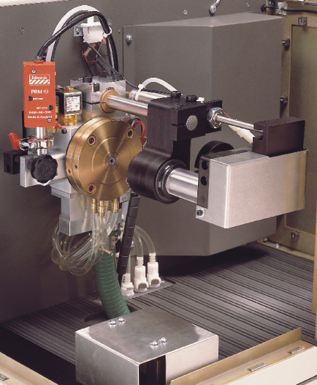
objemová analýza (bulk)
GDS může analyzovat tenké plechy, špony, lisované práškové materiály apod. U drátů je možná analýza již od průměru 0,3 mm.
Při použití chlazení lze analyzovat plechy již od tloušťky 0,05mm.
Vysoká přesnost stanovení makrosložek i stopových obsahů (0,001-100%), RSD až 0,2% pro makrosložky.

Slide 16
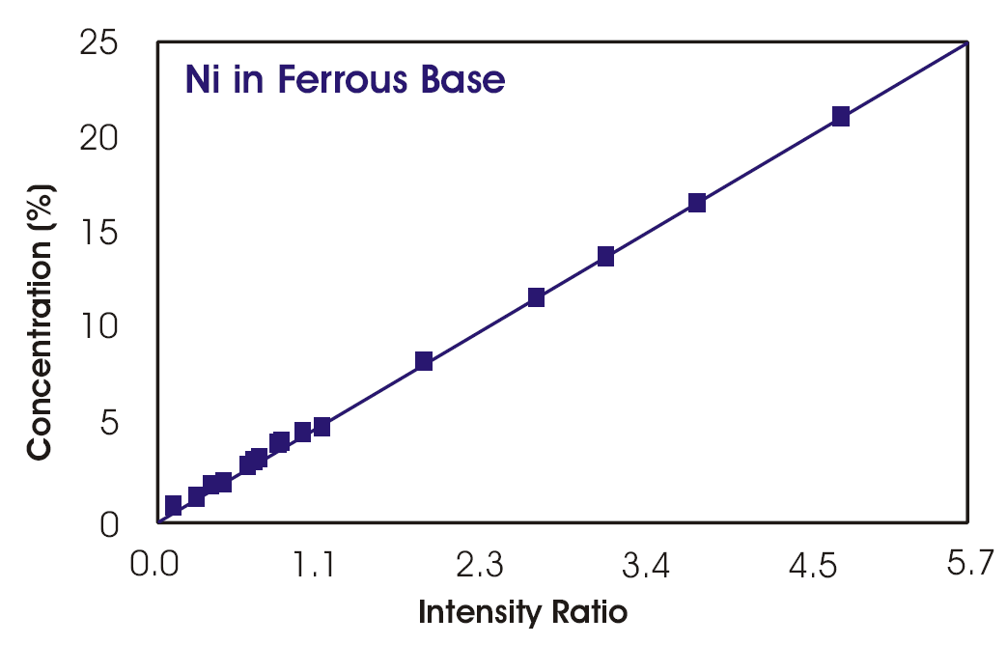
objemová analýza (bulk)
Nízkolegované až vysokolegované oceli
Litiny (bílá a šedá litina)
Hliník a jeho slitiny i s vysokým obsahem křemíku
Zinek a slitiny zinku
Měď a slitiny mědi (bronzy a mosazi)
Niklové slitiny a slitiny kobaltu
Slitiny nízkotavitelných kovů, pájky (Pb, Zn)
Titan a slitiny titanu
Wolfram
Hořčík a jeho slitiny
Slinuté karbidy, prášková metalurgie

Slide 17
Objemová analýza
mosaz
Titanové slitiny
Číslo měření | Cu % | Zn %
1 | 63,96 | 36,05
2 | 63,89 | 36,10
3 | 63,88 | 36,11
4 | 64,01 | 35,98
5 | 63,98 | 36,01
obsah | 63,93 | 36,06
RSD | 0,062% | 0,061%
variační koef. | 0,10% | 0,17%
analyt | obsah % | korel. koef.
Al | ∼ 0,3 – 6,8 | 0,999 74
V | ∼ 0,1 – 5,6 | 0,999 98
Mo | ∼ 0,2 – 4,0 | 0,999 99
Sn | ∼ 0,1 – 2,1 | 0,999 30
Fe | ∼ 0,05 – 0,4 | 0,999 38
Cu | ∼ 0,05 – 0,4

Slide 18
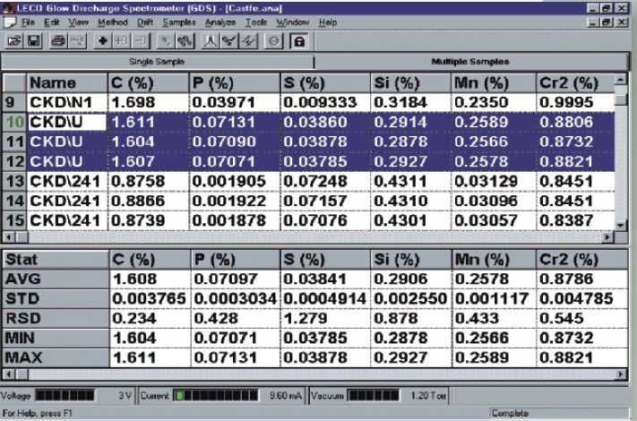
objemová analýza

Slide 19
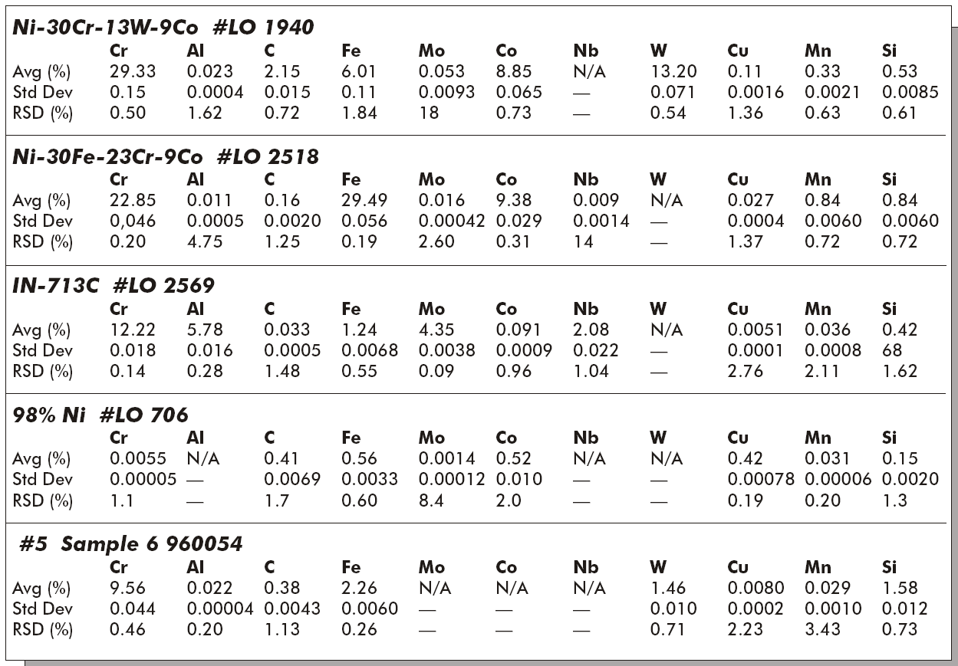
Objemová analýza oceli Ni-CR-Co

Slide 20
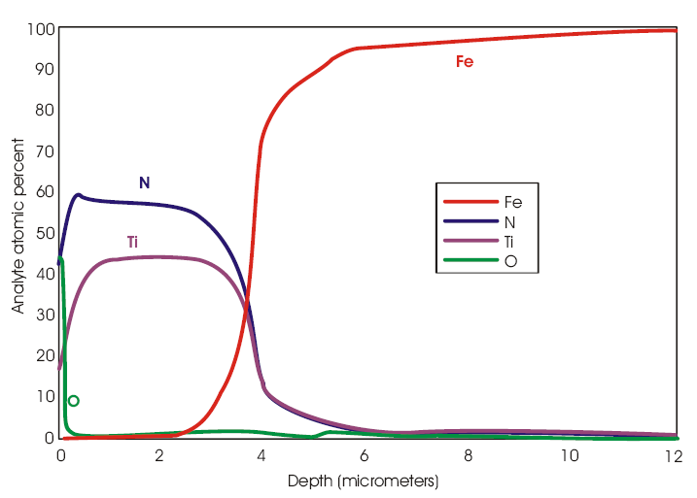
Řešení profilové analýzy
(Quantitative depth Profiling)
QDP je ideální metoda na rychlou hloubkovou profilovou analýzu od desítek nanometrů až po stovky mikronů. Společně s vysokou odprašovací rychlostí (0,5 – 30 mikronů/min.) poskytuje GDS během několika minut informace o úplném chemickém složení (ppm-100%) od povrchu vzorku až po jeho substrát. Všechny zastoupené elementy jsou měřeny simultánně během jedné analýzy
Povlak nitridu titanu na ocelovém substrátu
v atomových procentech. QDP analýza
kontroluje stechiometrii vrstvy TiN

Slide 21
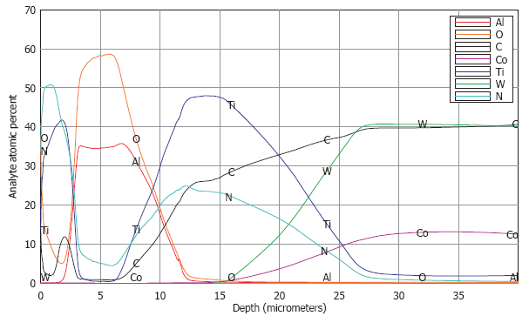
Analýza vrstevnatých povrchů
QDP analysis of multilayer sample, including conductive and nonconductive
layers. Example of TiN, TiCN, Al O , TiN, and TiCN on cemented carbide. Display of Atomic % vs. Depth for stoichiometry check.

Slide 22
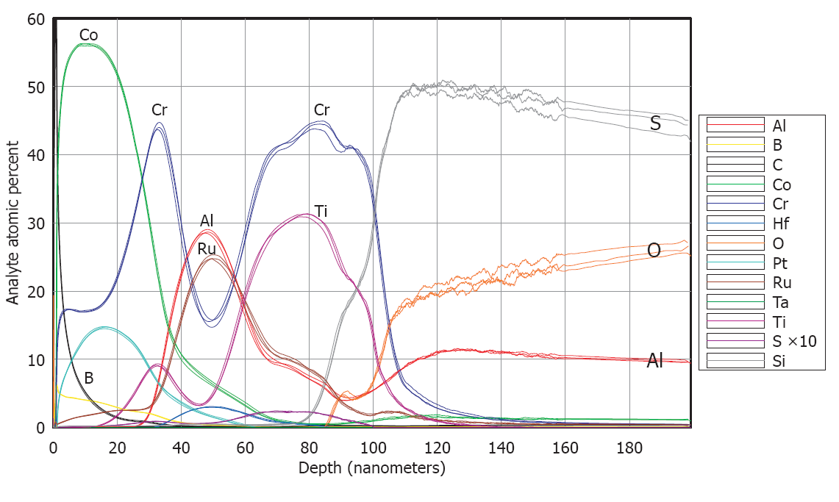
Reprodukovatelnost analýzy
Three replicate QDPs of the surface of a hard disk exhibiting seven resolved
layers at a depth of 100 nanometers.

Slide 23
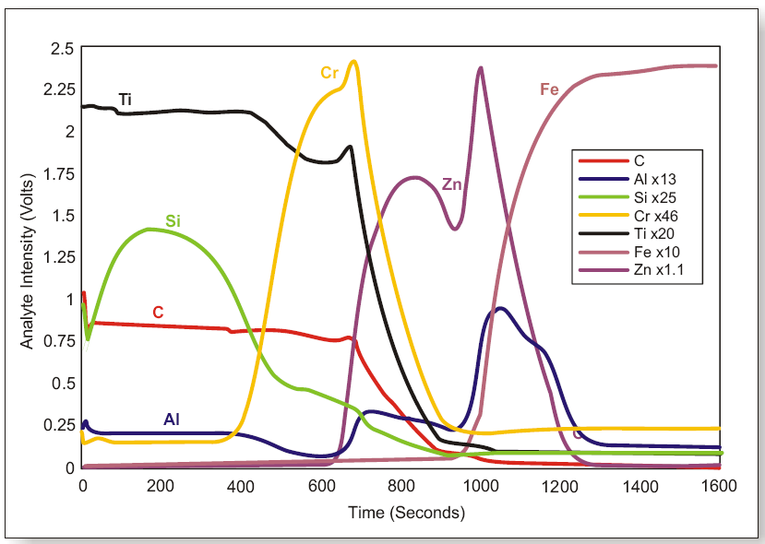
Aplikace VF doutnavého výboje
V případě nevodivých materiálů se používá vf výboj s kapacitní vazbou mezi budící elektrodou a vodivou oblastí plazmatu, přičemž nevodivá část vzorku plní funkci dielektrika. V důsledku rozdílné pohyblivosti volných elektronů a kladných iontů ve výboji se povrch vzorku nabíjí na vysoké záporné napětí vůči plazmatu, co do velikosti srovnatelné s amplitudou budícího vysokofrekvenčního signálu. V potenciálovém spádu mezi plazmatem a povrchem vzorku se urychlují kladné argonové ionty a rozprašují povrch vzorku podobně jako při stejnosměrném buzení.
Analýza galvanicky pochromovaného
ocelového plechu s organickým nátěrem

Slide 24
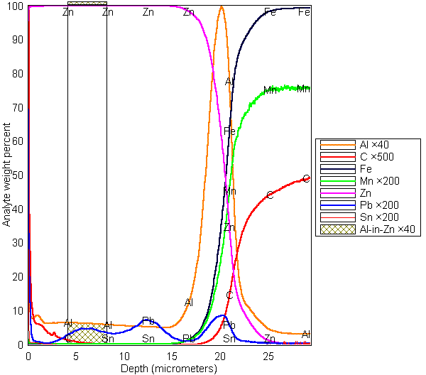
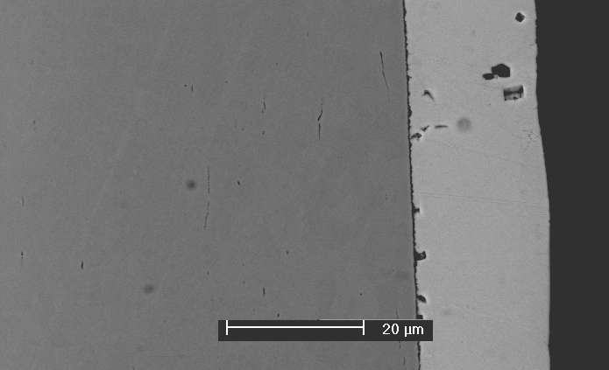
Technologie - Žárově zinkovaná ocel
U vzorku jde o "klasickou" technologii žárového zinkování (tavenina Zn obsahuje cca 0.3% Al). Jeho hloubkový koncentrační profil je na obr. vlevo. Pro srovnání je tento povlak zobrazen na příčném výbrusu pomocí rastrovací elektronové mikroskopie (v tomto případě je zinková vrstva vpravo, substrát vlevo).

Slide 25
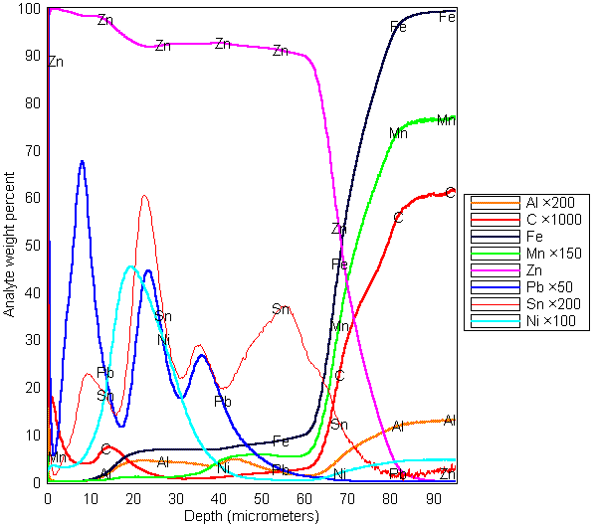
Technologie - Žárově zinkovaná ocel
Vzorek s velmi tlustou vrstvou vytvořenou nevhodnou technologií žárového zinkování (bez přídavku hliníku). Od hloubky cca 20 μm zde byla nalezena difúzní mezivrstva s obsahem železa 9-10% a na obrázku struktury jsou jasně patrné krystaly fází bohatých na železo, rostoucí do zinkové vrstvy. Zajímavé a netypické jsou hloubkové profily minoritních prvků Pb, Sn, Ni vzniklé reaktivní difúzí ve vrstvě.

